Slide 1
Aardrijkskunde
Landschap en kaart

Slide 2
Landschapfoto’s
Horizontale luchtfoto’s
Schuine luchtfoto’s
Vertikale luchtfoto’s
Gefotografeerd
Getekende plattegrond

Slide 3
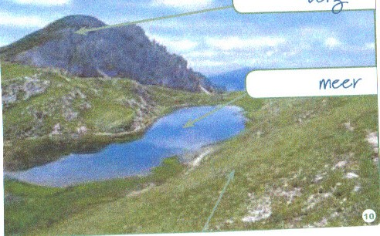
Horizontale luchtfoto
Landschapsfoto’s bijna horizontaal van het aardoppervlak genomen.
Horizon als lijn of vage overgang van land naar lucht aan gezichtseinder

Slide 4
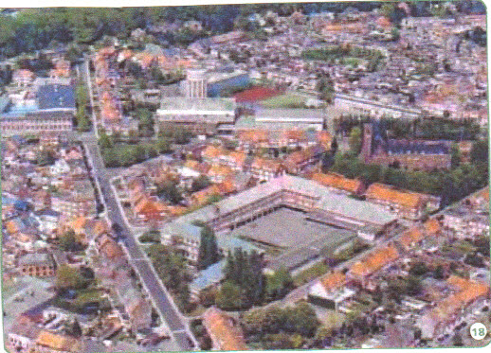
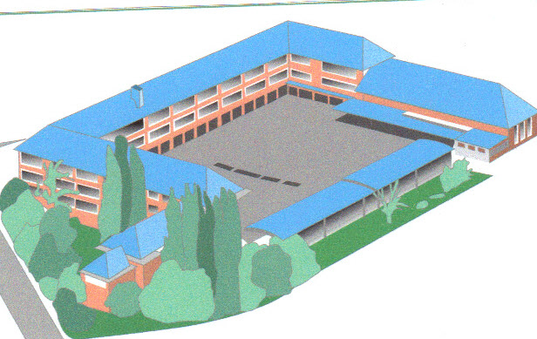
Schuine luchtfoto
Hoe verder de landschapselementen van de fotograaf verwijderd zijn hoe
Kleiner / groter ze lijken te zijn
-------------------

Slide 5
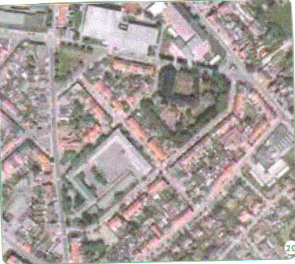
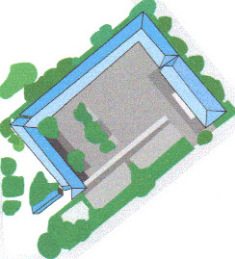
Vertikale luchtfoto
Foto vanuit de lucht levert een vertikale luchtfoto op.

Slide 6
Een kaart op schaal
Je herkent akkers, weiden door:
Hun kleur
Hun oppervlakte
Hun meetkundige vorm
Bomen: vorm van kruin
Wegen, waterlopen, grachten als linten door landschap
Gebouwen: vierkantjes of veelhoeken

Slide 7
Iedere kaart heeft een schaal
Breukschaal
1/20 000, 1/50 000, 1/100 000, 1/250 000
Verhouding tussen afstanden op kaart en de werkelijke afstanden op het terrein.
Door schaal te lezen weet je hoeveel keer het landschap verkleint werd.
Gebruiken ze om afstanden op kaart naar werkelijkheid om te rekenen
Hoe kleiner de noemer van de breuk, hoe groter de schaal

Slide 8
Iedere kaart heeft een schaal
Vb 1/20 000
1 cm komt overeen met ……….. Cm op het terrein
20 000 cm
Afstand op terrein wordt niet weergegeven in cm maar wel in m of km
Meet afstand tussen linker en rechterkant en zet om

Slide 9
Iedere kaart heeft een schaal
Oefening

Slide 10
Iedere kaart heeft een schaal
Welke schaal is het grootst?
Wat is een lijnschaal?
Lijnstuk waarop de overeenstemmende werkelijke afstand staat aangegeven
Bereken de afstand van Zétrud tot de E40

Slide 11
Iedere kaart heeft een schaal
Op wegenkaarten werden afstanden voor automobilisten al berekend en aangegeven

Slide 12
Iedere kaart heeft een schaal
Wat is een curvimeter?
De mechanische exemplaren lijken wel op een stopwatch met één wijzer. Ze hebben op de wijzerplaat geen seconden en minuten staan, maar afstanden.
In gekleurde ringen staan de verschillende schalen van kaarten. De 0 kilometer staat bovenaan.
Wanneer over de kaart met het wieltje gereden wordt, beweegt de wijzer en geeft de afgelegde afstand aan. Voor het geval de afstand zo lang is dat de wijzer helemaal klokje rond gaat, steekt buiten de rand nog een ronddraaiend plaatje uit dat aangeeft hoe vaak de wijzer rond is geweest

Slide 13
De curvimeter
Als je geen zo’n apparaatje hebt, kun je ook de kronkelige wegen meten met behulp van een draadje
Dan leg je de draad op de route en meet je uiteindelijk de draad die je nodig hebt

Slide 14
Inzetkaartjes
Bij sommige kaarten van landen of continenten staan er kleine kaartjes in de rand met de afgrenzing van België
de inzetkaartjes
Hebben dezelfde schaal als de hoofdkaart
Geven je een idee van de grootte van het land of continent

Slide 15
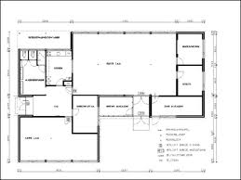
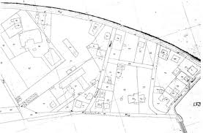
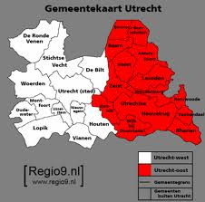
Soorten kaarten volgens de schaal
plattegronden
Schaal groter dan 1/10 000
Plattegronden van gebouwen (1/100)
Kadasterkaarten (1/1000)
Gemeentekaarten (1/2500)

Slide 16
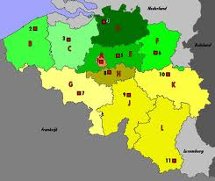
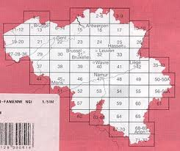
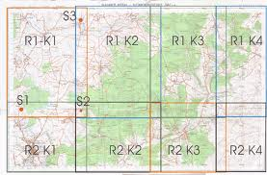
Soorten kaarten volgens de schaal
Topografische kaarten
Schaal van 1/10 000 tot 1/100 000
Belgische stafkaarten

Slide 17
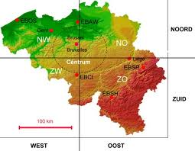
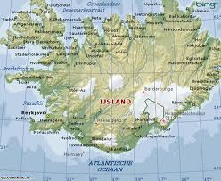
Soorten kaarten volgens de schaal
Geografische kaarten
Schaal kleiner dan 1/100 000

Slide 18
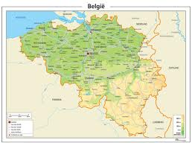
Soorten kaarten via inhoud
Natuurkundige of fysische kaarten
Stellen natuurkundige elementen voor
Rivieren, hellingen, begroeiing,…

Slide 19
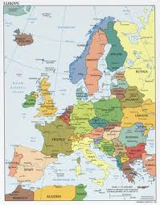
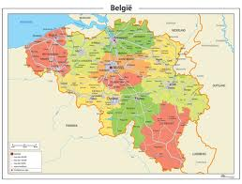
Soorten kaarten via inhoud
Staatkundige kaarten
Met menselijke elementen
Geven grenzen van provincies of staten aan

Slide 20
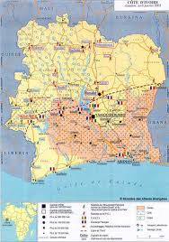
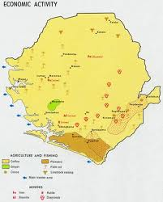
Soorten kaarten via inhoud
Economische kaarten
Gegevens over de landbouw, industrie, verkeer,…

Slide 21
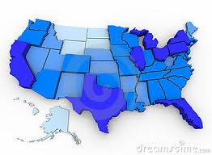
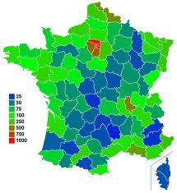
Soorten kaarten via inhoud
Bevolkingskaarten
Spreiding van de bevolking,…

Slide 22
Tijdsafstanden zijn belangrijk
Tijdsafstanden
De tijd die nodig is om een aantal km’s af te leggen
Comfortafstand
Tijd en afstand zijn minder belangrijk, je neemt tijd om op je bestemming te raken
bv op weg naar een verre vakantiebestemming kan een omweg voor een rustiger traject en meer landschapsgenot zorgen

Slide 23
Tijdsafstanden zijn belangrijk
Sluipwegen
Op spitsuren maken bestuurders gebruik van kleinere wegen (secundaire of minder drukke weg, gebruikt om de drukte van de hoofdweg te vermijden)
Routeplanner
Om de meest geschikte route te vinden
Let wel:
Kaartlezen helpt als de apparatuur het laat afweten!!!

